Slide 1
CMM V1.1简介
个人学习体会
航天科工集团二0四所
蔡愉祖
2002.1

Slide 2
CMM概论
1.引言
SEI简介
1984年成立
设在CMU内(http://www.SEI.CMU.EDU)
任务：在用软件工程的最先进实践去改善软件系统的质量方面，起领导作用
“最先进的理论”与“最先进实践”

Slide 3
软件管理的重要性
1)软件一无形的、含糊的、开发是以人为中心的过程。在真正实现它之前，人们很难想清楚他要的是什么
* “采购软件时政府并不是在购买一个预先能详细说明的产品，而是在购买能导致一个产品的工作”
2)“管理为软件开发的最大问题区域”。（美国国防科学委员会87年报告）
* 20多年来，未能实现“应用新的软件方法和技术可提高软件生产率和质量”这一诺言。
* “基本问题是不能管理其软件过程。在无纪律的、混乱的项目状态下，组织不可能从较好的方法和工具中获益”
* 70％ 项目的问题源于管理，而非技术

Slide 4
美国软件工程现状-95年
仍难预测，约10％项目能按预算和进度
管理仍是成败的主要原因
返工是不成熟的标志
在17个影响成败的因素中，与管理直接有关的：度量、工作量估计、策划、需求更改、风险管理、SCM等等

Slide 5
软件过程管理前提
用于开发和维护软件过程的质量极大影响软件系统的质量
关注了过程也就关注了产品
软件过程的改进是一步步的，不是一蹴而就的

Slide 6
需求
软件
项目软件过程
分析
设计
编码
项目管理
H. D.
L.D.

Slide 7
不成熟过程
混乱(ad hoc)：过程临时拼凑而成
未严格地遵循和实施
极大地依赖个人
低的可视性

Slide 8
不成熟组织表现
绝大多数组织在救火：
应急机制
无时间改进
进度拖延
预算超支
质量依赖于个人

Slide 9
成熟过程
成熟组织的过程的属性:
已定义的
已文档化的
经培训的，已了解的
被使用的，有实效的
已测量的，使用产品和过程度量
不断改进的
经维护的
受支持的
受控的
经验证和确认的
有纪律地引入技术

Slide 10
已制度化的过程(Institutionalized Process)
组织构造一个基础设施，它包含有效的，便于使用的和一致被运用的过程
组织文化必须能传递过程，在原始定义过程的人离开后，已制度化的过程仍能持续下去

Slide 11
构造组织文化
组织文化 :
“That is the way we do things around here.”
制度化和基础设施
-方针
-标准
-规程
-培训
-监控
-评审
-审核

Slide 12
什么是组织？
公司内的一个单元(unit)，在它下面许多项目被作为一个整体加以管理：
-政府代理
-公司部门
-服务部门
一个组织中的所有项目，有一个共同的最高层经理和共同的方针

Slide 13
组织 分析
有关组织的议题是：
投资
约定
评审和监控
依赖关系
组织结构

Slide 14
能力成熟度模型分类
软件(SW-CMM)
系统工程(SE-CMM)
软件获取(SA-CMM)
人员(P-CMM)
集成产品开发(IPD-CMM)
CMM的集成(CMMI)
个人软件过程(PSP)
团队软件过程(TSP)

Slide 15
CMM的用途
过程改进
过程定义
能力评估
风险管理
通讯交流

Slide 16
CMM的应用
估价(Appraisals)
评估(assessment)
—软件过程评估(SPA)
—内部过程改进(IPI)
—Interim Profile(IP)
评价(evaluation)
-软件能力评价（SCE）
过程改进努力

Slide 17

2 CMM的内容

Slide 18
一般产品质量改进原理运用于软件--CMM
  一般产品质量改进原理
  1)了解过程当前状态 你在哪里？
  2)设想所期望的过程 该往哪里走？
  3)按优先级秩序列出所需要的过程改进活动
  4)生成旨在完成这些活动的计划
  5)提供资源和执行计划
  6)重复1)—5)的步骤

Slide 19
一般产品质量改进原理运用于软件--CMM
·软件过程改进亦遵循此步骤。因此要求将
其具体化：
-软件过程改进的途径
-软件过程的标准过程元素
-评估方法
·CMM是软件界多年开发经验的总结。能从
工程角度去察看组织的软件实践
·自上而下的改进

Slide 20
软件的特殊管理问题
需求易变
开发不透明：
不知道规定的是否被执行
每人均有创造性，不愿守纪律
软件易改
一人改了，别人很难找
易于拷贝，散失
……

Slide 21
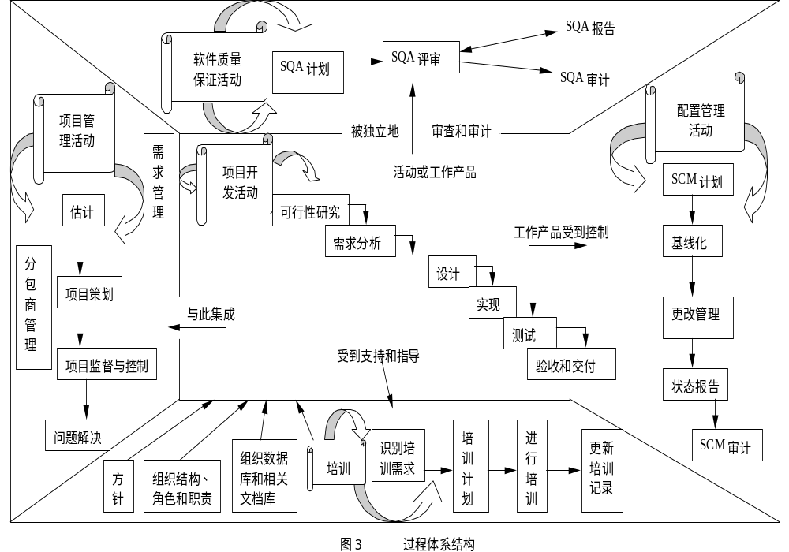

Slide 22
CMM是什么？
过程管理和质量改进概念在软件开发和维护方面的常识性的应用(Common-sense)
软件行业开发 指南
组织用于改进过程的模型
是可靠和一致的基于CMM估价方法的内在结构

Slide 23
CMMV1.1不包括什么
CMM并未阐述所有与软件过程和质量改进有关的议题
CMM中不直接涉及的议题有:
-特定的工具、方法和技术
-系统工程、市场分析等
-人力资源
-组织行为
-……

Slide 24
2.1 进化途径
能
力
增
长
优化级(5)
不断改进的过程
可预测的过程
已管理级(4)
已定义级(3)
标准的一致的过程
可重复级(2)
有纪律的过程
初始级(1)

Slide 25
能力和性能
过程能力：遵循一个过程所能得到的预期结果的范围，对组织层建立。未来项目结果的预测器
过程性能：对遵循一个过程所得到的实际结果的测量。指的是组织中的一个特定项目

Slide 26
成熟度等级-对组织
5 优化级：关注过程改进(create lessons learned, and use lessons learned to create more lessons learned, and use ……)
4 已管理级：过程被测量和控制(Predict the results you need and expect, and then create opportunities to get those results)
3 已定义级 ：过程已特征化了, 被准确地理解
(use your lessons learned)
2 可重复级：项目能重复以前的成功(think before you act, and think after you act, just to make sure that you did it right)
1 初始级：过程不可预测, 控制很差 (just do it)

Slide 27
随着成熟度的提高
一个组织的软件过程能力成熟度能帮助预测一个项目达到其目标的能力。在预定目标方面能观察到三个改进
-所有项目的预定目标结果与实际结果的差异减少（稳定性）
-实际结果与预定目标结果的偏差范围减小（预测性）
-预期目标结果得到改善（质量提高）
可视性提高

Slide 28
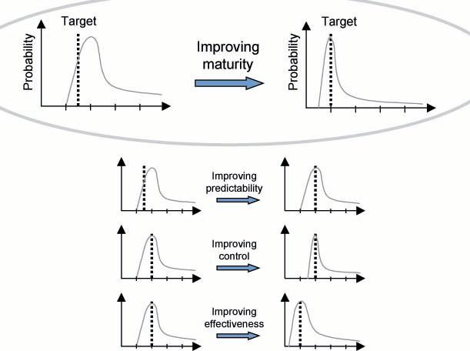
改进
可预测性
目标
目标
概率
概率
改进
成熟度
改进
控制
改进
有效性

Slide 29
理解初始成熟度等级
人的能力和英雄行为决定了工作的性能
只要能雇到最好的人就能有高的质量和非常好的性能
性能不可预测：好或坏
软件组织面临的主要问题是管理问题，而不是技术问题

Slide 30
初始级（1）行为特征
不稳定的开发和维护软件的环境
不恰当的管理和软件工程实践
不有效的策划
反应驱动系统
仅作编码和危机时的测试
成功依赖于具有超凡才能的人
不可预测的软件过程能力
不可预测的进度、预算、功能和产品质量
几乎没有什么稳定的软件过程
*软件过程能力能被概括为Ad-hoc

Slide 31
软件管理是无规律的黑团
输入
输出
需求流入
通常生产软件产品的过程是杂乱无章的
产品流出并且希望它能工作

Slide 32
初始级的关键过程区域
无关键过程区域

Slide 33
理解可重复等级
要求建立有效的软件项目管理
软件项目管理过程被文档化和遵循
组织方针指导项目建立管理过程
能重复以前项目的成功实践

Slide 34
可重复级(2)行为特征
有管理软件项目的方针
基于经验的策划和管理
具有成功实践的可重复性
项目实施的具体过程可能不同
有基本的软件管理控制
现实可行的项目约定
费用、进度和功能受到跟踪
软件需求和工作产品被基线化，它们的完整性受控
已定义标准和符合标准
顾客—供应商有紧密关系（包括分包商）
*软件过程能力被概括为有纪律的

Slide 35
项目管理系统到位
输入
输出
构造软件的过程是一系列黑盒，带有已定义
的检查点（里程碑）

Slide 36
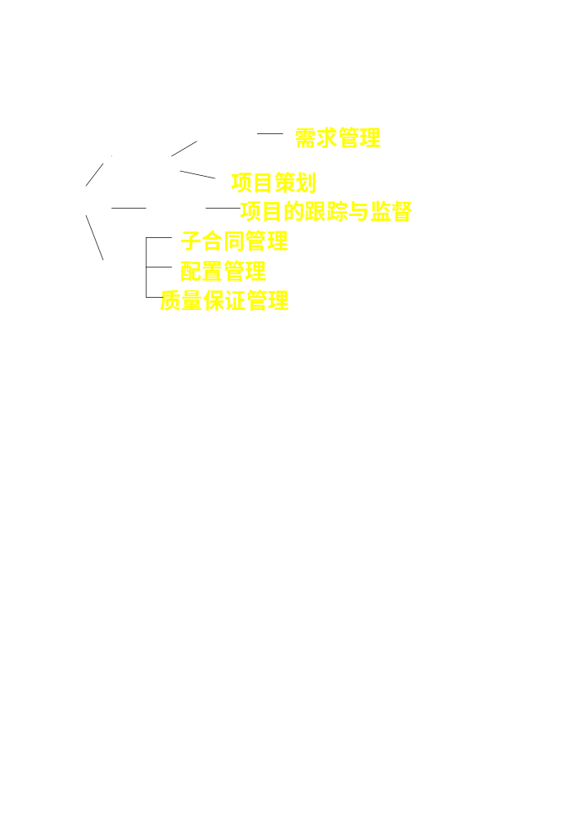
可重复级的关键过程区域

Slide 37
理解已定义等级
它建立在软件项目管理的基础之上
两个集成的概念
-组织标准软件过程—项目定义过程的集成
-管理过程与技术过程的集成

Slide 38
已定义级(3)的行为特征
组织范围的标准软件过程
有效的软件工程实践
软件工程与管理过程的集成
软件经理和技术职员工作得更为有效
软件工程过程小组(SEPG)
组织范围的培训计划
项目“已定义软件过程”
管理者对全部项目的技术进展有好的了解
*软件过程能力被概括为标准的和一致的

Slide 39
按妥善定义的过程管理
输入
输出
过程中的角色和职责已被理解
整个软件过程中软件产品的生产是可视的

Slide 40
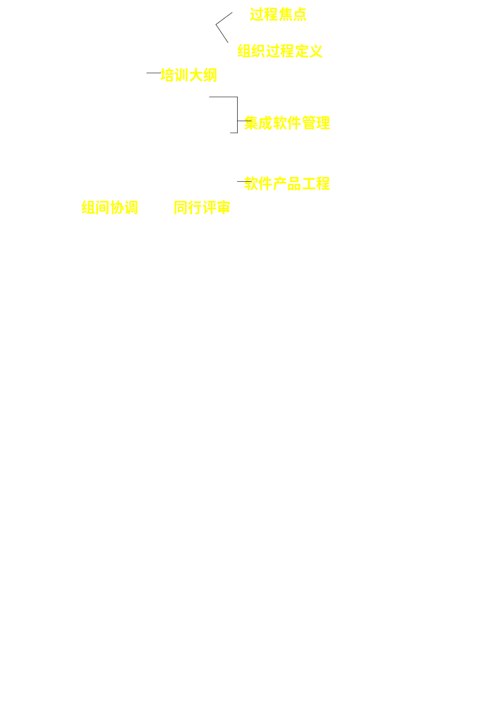
已定义级的关键过程区域

Slide 41
理解已管理级
运用统计过程控制的原理，阐述过程变化的特殊原因
识别过程中的问题
控制带

Slide 42
已管理级(4)的行为特征
有软件产品和过程的质量目标
采集有关产品和过程的组织层测量
组织层有妥善定义和一致的测量
具有用于评价过程性能的定量基础
过程性能变化范围变窄
能从随机变化中区分出有意义的变化
已知风险并仔细加以管理
软件产品有高质量
*软件过程能力被概括为可预测的

Slide 43
产品和过程被定量地管理
输入
输出
管理决策有客观基础
管理者能在定量边界内预测性能

Slide 44

已管理级的关键过程区域

Slide 45
理解优化级
识别和消除造成性能不好的长期原因
关注共同原因的控制图
原有的质量控制带
经常的浪费
新的质量控制带
质量改进
持续不断地改进软件过程

Slide 46
优化级(5)的行为特征
组织关注过程改进
通过以下实现
-现存过程的增量式前进
-创新，采用新技术和方法
前摄性识别过程的强项和弱项
有“防止缺陷出现”的目标
引入新技术和建议过程更改时作费效分析
识别出那些采用最好软件工程实践的技术创新并推广到整个组织
-组织经验教训的重用
*软件过程能力被概括为不断改进

Slide 47
关注连续过程改进
有纪律的更改成为生活方式
输入
输出

Slide 48
优化级的关键过程区域
过程更改管理(PCM)
技术改革管理(TCM)
缺陷预防(DP)

Slide 49
成熟度等级不能跳跃
可以执行较高的成熟度等级（甚至初始级的组织都可执行），但可能不有效
按阶段建立过程能力，因为当其它过程尚不稳定时，某些过程的实施是不有效的
每一个等级为下一等级拟采取的改进提供一个必须的基础
- 没有管理纪律，工程过程可能无效
- 没有已定义的过程，不可能有一致的仔细的测量
-在乱糟糟的过程中，过程改革的效果是不清楚的
连续性与阶段性

Slide 50
2.2 CMM结构
将模型分解
非常细，400多页
可操作
能导出实际过程的建议

Slide 51
成熟度等级
指示
包含
过程能力
关键过程区域
达到
按 ...组织
目 标
共同特点
阐述
包含
实施或规范化活动
关键实践
描述
基础设施或活动
图-成熟度等级的内部结构

Slide 52
成熟度等级
成熟度等级指示过程能力
是向成熟组织进化中很好定义的平台
每一层均是后继过程改进活动的基础
实现每一个等级建立了软件过程的一个分量
成熟度等级不能跳跃

Slide 53
关键过程域
KPA识别出一组相关的活动，当它们合起来完成时，能实现一组非常重要的在提高过程能力方面的目标
关键过程区域与每个成熟度等级固连（阶段性模型）
识别出为实现一个成熟度等级必须致力的问题
CMM中有18个KPA

Slide 54




关键过程域的结构
目标
测量与分析
验证实施
所执行的活动
执行约定
执行能力

Slide 55
目标
概括了KPA的关键实践
它们被认为对增强该等级的过程能力是非常重要的
它们能被用于指导组织和估价组去评估实现KPA的替代方法的适用性
每个关键实践映射到一个或多个目标

Slide 56
共同特点
是一些属性，它们保证过程是已定义的，文档化的，被理解的
在KPA 中，用于组织关键实践
有：
-执行约定
-执行能力
-执行的活动
-测量和分析
-验证实施

Slide 57
共同特点与制度化
制度化后，组织比离开它的人长寿
CMM有4个共同特点关注将过程制度化：
-执行约定
-执行能力
-测量和分析
-验证实施
只有执行活动关注实施过程

Slide 58
执行约定
描述组织为保证过程得以建立和继续起作用所必须存在的先决条件
-方针
-高级管理者的支持

Slide 59
执行能力
描述为了能实施软件过程，项目或组织中必须存在的先决条件
一般包括:
-功能
-资源
-委派
-培训
-定向培训(orientation)

Slide 60
执行的活动
描述为实施一个关键过程区域所必须的角色和规程
一般包括：（PDCA）
-建立计划和规程
-完成工作
-跟踪它
-必要时跟踪纠正措施

Slide 61
测量和分析
描述对过程进行测量和对测量结果进行分析的需要
一般包括为了确定所执行活动的状态和有效性所采用的测量的例子

Slide 62
验证实施
描述那些步骤，它们能保证以符合过程所规定的方式完成活动
包括由下列人员作的评审和审核：
-高级管理者
-项目管理者
-SQA成员

Slide 63
关键实践
阐述KPA的基本方针、规程和活动
描述作什么（“what”），但不应解释为强制如何作（“how”）
它按共同特点组织
共有316个KP

Slide 64
总结
CMM：
有5个成熟度等级
每个成熟度等级有0-7个KPA
每个KPA有5个共同特点，每个共同特点有1-n个实践。总计18KPA。共有52目标（每个KPA有2-4目标）
共有316个关键实践（顶层）

Slide 65
2.3 CMM的评估
（CBA-IPI）
估价
-评估（Assessment)
-评价 (Evaluation)
过程改进努力
-自改进
-CBA-IPI

Slide 66
成熟度
提问单
CMM的样本
评估小组选择
回答分析
(1)
(2)
(3)
KPA
剖面
现场访问面谈和文档评审
发现
基于CMM实践
(4)
(5)
(6)
图_软件过程评估和软件能力评价的共同步骤

Slide 67
CBA-IPI
由主任评估员(Lead assessor certified by SEI)组织的一次评估
-SEI网站上有主任评估员名单
-SEI每两年考核一次
所有评估严格保密
合作的方式，目的是改进
主任评估员要将评估结果报告给SEI,并给被评估组织一封信，说明达到几级

Slide 68
ATM
有一个以主任评估员为首的评估组（AT)
SEI要求ATM的大小依评估范围而定， ATM
*一般4-10人
*至少有：
-一个主任评估员
-一个来自内部
由于一般多数成员来自内部，有强的期望值，有不很严格的风险

Slide 69
ATM培训
ATM成员必须受到培训
主任评估员培训ATM成员
按照SEI的标准教材
有效期三个月

Slide 70
被评估项目的选择
主任评估员和被评估单位的高级领导者共同确定被评估的项目
-一般被评估单位的高级领导者首先提出候选名单
-被评估项目具有样本资格
-对二级，要求被评估项目能够覆盖六个
KPA(有时，SSM可剪)

Slide 71
基本原则
对照模型：CMM V1.1
CEO不参加评估，只宣布评估开始，最后被告诉评估结果
保密
主任评估员和AT合作，对评估发现作评价
要有足够的数据来验证过程（一般认为至少6个月）

Slide 72
目标
作出与CMM相比的比较图（逐项比较）
发现强项、弱项
对每个KPA打分，确定等级
提出改进建议
出

Slide 73
流程
作计划
建立AT
搜集信息
需要时
审查信息
评级
有Pre-On-Site 和On-Site 两个阶段

Slide 74
信息源
提问单（包括项目背景）
文档
-组织层
-项目层
-实施层
面谈
介绍和演示

Slide 75
世界CMM评估情况-组织规模
1～100：69.6％ |  | 201～(＞2000):30.4％
＜25 | 7.9％ | 201～300 | 11.3％
25～50 | 15％ | 301～500 | 9.1％
50～75 | 11.9％ | 501～1000 | 6.3％
76～100 | 11.5％ | 1001～2000 | 2.4％
101～200 | 23.3％ | ＞2000 | 1.3％
1996年，1012个项目

Slide 76
小结

Slide 77
CMM
CMM是软件界多年开发经验的总结。能从工程角度去察看组织的软件实践
The State of The Practices
提供了一个框架
是个参照，能作出比较
自上而下的改进

Slide 78
实施CMM的难与不难
CMM中关键实践总数=316
-在所执行的活动中关键实践数=150
-在其它共同特点中关键实践数=166
对软件开发人员，都是常识，极易理解
难在实施，要改变传统习惯，建立基础设施和组织文化

Slide 79
CMM有500页长
关键实践、子实践和例子等等，是介释CMM的指南
许多指南是对大的项目和组织的
文档是重要的
但文档并不必须是长的或复杂的
培训、资源、工具、方针、监督、测量等等是重要的
但制度化并不必须是外来强加的
文化简而言之，就是这里作事的方式

Slide 80
关于万能模型
每个组织和项目有其独特的需要
在CMM中无“shall statements”
KPA和其目标代表CMM的要求
在任何环境中要正确运用CMM，都需要解释、剪裁和专业判断

Slide 81
不合适地使用CMM
忙于对实践，子实践的符合性 打标记
从上强制实施过程 :不包括真正的过程主人—工作者
关注形式重于关注实质
混淆 :
文档化 详细的，麻烦的
指南 法律
有纪律的 不灵活的，官僚主义的
已测量的 判断的
你描述自己过程的语言体现你的判断

Slide 82
关注得分的危险
标准，例如CMM， ISO/IEC 15504和ISO9001都能帮助组织改善其软件过程
不注重基础的过程而仅关注达到某一成熟等级或认证是一种真正的危险
成熟度等级和认证应该是改进的测量，而不是改进的目标
必须将改进与经营需要紧密相连

Slide 83
各种质量活动中的共同点
改进集中于改善过程，而不是责备人员
Juran: 20％问题员工可控，80 ％管理
Deming:4 ％问题员工可控, 96％管理
必须定期地测量改进
改进要求经常的投资，奖励和激励
改进是个长期的、连续不断的过程
高层的领导必须确感需要改进，否则什么都不会改变

Slide 84
基于模型改进的好处
建立共同语言
形成共享的视图
能构建一组过程和实践，它集中反映了软件行业的经验
提供将改进措施排序的框架，提供过程改进的地图
提供进行可靠和一致估价的框架
支持产业范围内的对比

Slide 85
基于模型改进的风险
模型是现实世界的简化
模型不可能是包罗万象的
必须根据经营目标解释和剪裁
需要判断 ！
列出“what”, 针对自己情况决定“how”

Slide 86
3 在软件企业中如何实施CMM
软件过程改进为什么要用CMM?
实施CMM的难点何在？
如何起动？

Slide 87
扩充
行动
记录和分析教训
修改组织的方法
定义过程和度量
计划及执行试行方案
改进
动机
确定改进范围以及获取支持
建立改
进机制
计划，执行和跟踪改进方案
初始化
评估当前实践情况
建立过程行动组
做行动计划
提出建议并记录阶段成果
设定战略和优先级
诊断
建立
软件过程改进的IDEAL模型

Slide 88
IDEAL过程改进模型
Initiating 改进的目的和策略
Diagnosing 改进什么
Establishing 建立基础设施
(群组和计划)
Acting 执行计划
Leveraging 收集和重用经验教训
评估

Slide 89
高级管理者的支持是关键
在决定实施CMM之前，高层经理必须弄清以下问题：
CMM适合我们吗？
为什么需要它？
会有什么得益？
要达到什么目标？
几年会看见回报？
需什么经验？需多少资金？

Slide 90
高级管理者的承诺
决定实施后，高级管理者要表明其支持
方针说明对组织中每个人行为的期望和要求
奖励机制能表明所作的约定（承诺）
中层管理者支持承诺
高级管理者的监控频烦地出现在验证实施中
经验表明，没有高级管理者的支持，什么也不会改变

Slide 91
改进的关键
高级管理者的承诺
对于重要问题，组织上达成一致
所有人相信改进是可能的，并言行一致
面向行动的改进框架
有明确的目标，有高级管理者的支持，对CMM有信心，认真地不走过场的去作，实施CMM并不难！

Slide 92
3.1 映射角色和功能
将用在CMM中的角色的名称（例如：项目软件经理）和组的名称（例如：软件工程组）映射到组织和项目所用的术语。即将SEI的CMM中对各种角色的定义（详见CMM V1.0和V1.1）在项目的上下文内具体化
在组织方针或其它文档中加以明确本组织的组织结构

Slide 93
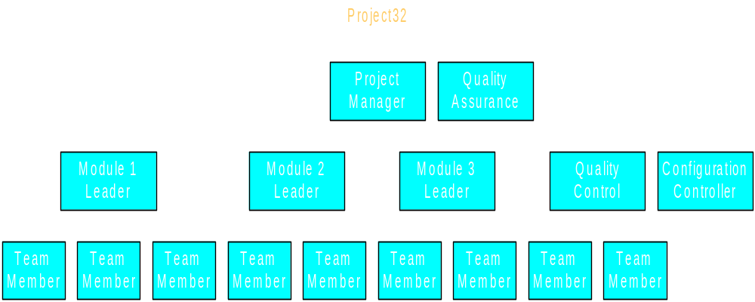
简单的层次结构
项目经理—高级程序员—程序员
由高级程序员安排工作
明确定义高级程序员的职责权力

Slide 94
3.2 发布方针
组织发布
组织是公司内的一个单元，在它下面的项目被作为一个整体加以管理。一个组织中的所有项目，有一个共同的最高层经理和共同的方针

Slide 95
发布方针
方针的内容
-实施CMM的目标：等级，时间
-每个KPA的目标
-每个KPA的组织方针
-还可以有：
组织结构
共同原则，如不用数据作性能评价
共同的要求，如测量，应遵循的标准
共同的过程（当无OSSP), 如评审过程
文档形式可集成、可分立

Slide 96
过程制度化的重要内容
除除了目标规定了达到KPA的判断标准之外,方针更强调了该KPA的要点。例如，SPP
目标是：1.对供策划和跟踪软件项目用的软件估计建立文档
2. 软件项目的活动和约定是有计划的并建立文档
3. 受影响的组和个人同意他们关于软件项目的约定
方针是：1. 分配需求为SPP的基础
2. 在PM、PSM、和其它SM间协商软件项目的约定
3. 和其它工程组协商他们介入该软件活动的宜，并
记入文档
4. 受影响的组评审软件项目的各项估计和约定
5. 高级管理者评审所有的对外约定
6. 对SDP进行管理和控制

Slide 97
3.3 成立SEPG
按CMM, SEPG是三级的特征，但在向二级迈进
时，SEPG也是很有用的。例如：
帮助项目建立项目定义过程
-过程可以由项目根据情况自行拟定，因为CMM为一新生事物，项目组很难着手，需要SEPG加以具体的指导
-过程也可以是剪裁组织标准软件过程(OSSP)而得到的。如此，需要SEPG去编写OSSP，并批准项目的剪裁

Slide 98
成立SEPG
采集数据是一项非常重要的工作，任何等级的项目均需进行。 但要确定一组最少的有用的数据，也不是一件易事。实施中，迫切需要具体指导
过程培训。培训工作非常重要，是CMM的重要措施。只有理解才能实施。迫切需要过程专家的培训

Slide 99
成立SEPG
具体实施中有许多需判断的实际问题，例如在项目开发了一半时，发布了新的过程， 那么以前的实施记录需不需要加以调整以适应新的过程要求？这些都需要过程专家的指导
过程的维护
SEPG一种工作方式：开始时选择一个项目试点，然后推广

Slide 100
SEPG组的构成原则
二级的SEPG组由过程专家组成。但过程专家可以是兼职。其职责由组织指定
二级时，SQA组与SEPG可以是一个组

Slide 101
SEPG组的构成原则
对三级，SEPG的构成原则（供参考）
-SEPG的成员中至少每一软件领域有一代表，软件领域的例子有：软件工程、软件配置管理、和软件质量保证
-SEPG成员至少有三年软件开发经验
-SEPG成员中除专职人员外，还应有项目经理的代表。当组织的软件开发规模不大时，SEPG可以只有少数专职人员，余为项目经理
-SEPG组一般由6～8人(包括项目经理组成)

Slide 102
SEPG组的职责
（三级)
协调全组织软件过程的开发和改进活动
制定、维护和跟踪与软件过程开发和改进活动有关的计划
当需要创建或修定与关键过程区域有关的过程时，负责此项工作
定义用于过程的标准和模板
从项目处收集成功的经验与失效的教训，在组织内共享
选择拟在组织内进行推广使用的工具

Slide 103
SEPG组的职责
（三级)
在过程发布前，评审过程，并在实施后，监控其有效性
负责对全体人员培训有关软件过程及其相关的活动。包括对新成员的培训
维护组织数据库及包括过程、规程等的文档库
向所有人员发布所有的软件过程开发和改进活动的进行情况及其结果

Slide 104
3.4 诊断组织现状
对于三级，按OPF
对于二级，虽不用严格按OPF，但精神是一样的。内部评估
搞清现有过程，有些什么问题
从项目实际出发，希望过程是什么样的
按照CMM, 过程应该是什么样的
确定现有过程的强项和弱项

Slide 105
诊断组织现状
诊断时要考虑组织的经营需要、文化、结构和优先级次序，解释CMM的关键实践
软件过程改进出现在组织的上下文内:
-战略计划
-经营目标
-组织结构
-使用的技术
-社会文化
-管理系统
当以一种对组织有意义的方式解释关键实践时，CMM工作得最好

Slide 106
3.5 编制过程、规程和模板
确定要写的过程、规程和模板
一定是你自己要的！
不要力求尽善尽美，要在实践中不断完善
CMM强调制度化，必须有相应的具体规程
过程中包括管理过程和技术过程

Slide 107
如何定义过程
避免大的，定义很差，不好用的过程
一般的过程问题 :
太大 ,不分层次（过程，规程，样本…)
不好用--未针对使用和包含多种信息类型
设计很差--过程文档通常不符合好的定义和写作原则
缺乏图形--过程需要易懂的图表或模型
过程仅是个架子或网络--不可用的过程

Slide 108
过程定义
尽可能简明扼要
使用模型，规程，检查单，模板，表格等，避免详细的逐步描述
不包括培训材料
包括到详细信息的索引

Slide 109
描述过程和规程
保持它短、简单 ，可得到和容易使用
使用过程财富库
采用电子过程指南

Slide 110
CMM对文档的体系结构和格式没有要求。如已有ISO9000文件体系结构，可将两者结合
方针
过程
检查单、指南、模板、
表格、规程标准、数据库

Slide 111
OSSP与项目定义过程
项目过程的制定
-二级的项目定义过程可以由项目自行制定。各个项目的过程可以不同
-三级的项目定义过程通过剪裁OSSP来得到，以适应项目的具体情况

Slide 112
剪裁指南: 如何使用OSSP
剪裁OSSP的指南对每个项目都是可用的
什么能剪裁？什么不能？
一个过程元素的什么部分应考虑作裁剪？
一般剪裁指南；详细的剪裁指南（列出过程中的所有活动）
项目特征
组织标准软件过程
项目定义软件过程
剪裁指南

Slide 113
一般剪裁指南-例子
条件：组规模≥12 技术水平低 应用关键性高
一般剪裁指南 | 理由
有关评审的指南
对影响大的文档进行评审组评审 | 尽早发现问题，避免返工
识别来自其他组的评审员 | 因为本组无有经验的评审员，需借助于他组的经验
评审组评审每个人的开头的几个输出 | 因为技术水平低 ，开始时需要指导
有关工作量的指南
…… | ……
有关正式程度的指南
…… | ……

Slide 114
活动 | 可剪裁的属性 | 选择可能 | 剪裁指南
准备采集需求和分析需求
识别信息采集的方法 | 技术 | -用户会晤 -观察 -使用已存在的任何应用 | -对新的需求 -为彻底理解已存在的运行 -如果已经有至少包括某些用户需求的应用
进行培训 | 执行 | -不进行这个活动 -进行这个活动 | -如果分析员有应用和技术方面的经验 -其他情况
分析需求
制定过程模型 | 详细程度 | -详细 -概述 | -对于关键和复杂的经营功能 -对于其他功能
编码
代码评审 | 评审 | -评审组评审 -一人的评审 -不作评审 | -…… -…… -对简单的程序
详细的剪裁指南

Slide 115
剪裁准则
项目剪裁组织标准软件过程的一般准则：
- 如果顾客对过程提出要求，则必须遵循
-遵循OSSP中的各个过程元素中提出的剪裁指南
-剪裁后不得降低工程师的生产率
-剪裁后不得降低产品质量
-剪裁后不得降低对工作进展的可视性（跟踪）
-剪裁后不会对产品增加不必要的管理和控制
-剪裁后的活动能有足够的人力支持
-在成本核算上，剪裁后的活动是有效的，经费能足以支持

Slide 116
剪裁
例如对于小项目，如果剪裁后项目定义过程中，要求许多会议，从而使生产率降低，则不符合剪裁准则
如果剪裁掉OSSP的某项关键实践，必须说明理由，并记载在案
可以有替代实践。但必须阐述理由，特别是说明在项目的具体上下文内，它对实现过程目标的作用。并且要求用文字记录其理由
项目定义过程必须得到SEPG的批准

Slide 117
3.6 职责到位和进行培训
在过程实施前，必须经过培训。在每个过程中均列出了培训要求。这是实施过程的前提条件
只有对每一项的含义有共同的理解，才能有规范化的实施

Slide 118
三种培训类型
CMM基本原理培训
对每个KPA的培训，包括：
★对每个角色职责的培训
★对过程要求的培训
★对过程中规程的培训
对有关技术问题的培训, 例如:
★软件工程理论
★软件开发应遵循的标准
★软件开发方法(如结构化方法等)
★软件开发工具

Slide 119
3.7 实施
CMM的实施中强调以下几点：
--凡事有计划，按计划办
-事事有规程，人走了以后做事仍能重复
-注重评审和验证。关键工作产品要经过正式评审
-实现定期监控
-要求对所有发现的问题，所有的措施项都要进行
跟踪，而且一直跟踪到结束
-通过SQA, 保证过程得到遵守和不断修改（SEPG)
-注意采集度量

Slide 120
实施—过程维护
对过程文档要维护
如果开发人员认为规定的东西不合适，必须重视
定期审查过程，不断使过程更加接近实际
例子：原过程规定编码后必须作评审，实践中发现，15分钟改程序，3小时同行评审，不合适。修改过程，插入表格：
Code≥10 | Code＜10& 重要 | Code＜10& 不重要
作同行评审 | 作同行评审 | 不作同行评审

Slide 121
3.8—3.10
3.8 初评估
3.9 改进计划和实施
3.10正式评估
项目自行决定评估形式
-内部评估，或
-CBA-IPI

Slide 122
评估
过程改进并不一定需要CBA-IPI
CBA-IPI就象一个由主任评估员组织的内部评估（他们有经验，有权威）
内部评估时，要求对所有的顶层实践逐条求证。在判断目标的满足性方面，根据目标与执行活动间的映射关系
可自己拟定评估检查单

Slide 123
3.11 几个有关问题
逻辑组与物理组
测量量的确定、采集和利用
工具
小组织的实施
从ISO 9001 到 CMM

Slide 124
逻辑组与物理组
CMM中有许多组，如：估计组、软件工程过程组(SEPG)、SQA组、SCM组、培训组、测试组、配置管理委员会（CCB）、评审组……
这些组都是逻辑组，而非物理组
并非三人才成组，最小的组可以只有一个人，而且还是兼职
但职责必须明确且职能到位。过程文档里一般都有职责表

Slide 125
SEPG 和 SQA
QA Manager
SEPG
SQA
反馈
定义过程
审核过程
工具，培训
……
过程审核工作产品评审…

Slide 126
SQA组织结构—可选
Org.SQA
P1
P2

Slide 127
SQA组织结构—可选
SQAG
P1M
P2M
P3
P3
m1 m2 m3
P2 SQA
m1 m2 m3
P1 SQA

Slide 128
测量量的确定、采集
和利用
由于软件的特点，度量非常重要，它们是：
-估计的基础
-项目策划的基础
-跟踪和控制的基础
-分析和改进组织过程
-帮助确定复杂性
-帮助确定是否或何时实现质量目标
-用于分析缺陷
-表明产品质量
-……

Slide 129
测量量的采集
任何等级都必须采集度量
多数度量存在于开发工作中，必须人人动手采集
过程度量等有瞬时的特点，如不及时采集，无法补救
要预先确定需采集的最小集合，再不断补充

Slide 130
测量量的确定
要采集的度量包括与技术有关的和与管理有关的
在确定要采集的度量时可参照HP的经验：
-从工程实际出发，管理人员和工程人员总结自己工作中实际需要的度量
-采用目标/提问/度量的框架：
*分析目标
*提出要解决的问题
*从问题中提出度量

Slide 131
HP的经验
尽早确定所要采取的度量，如FURPS
采取目标—提问—度量
G1
G2
Q2
Q1
Q4
Q3
M1
M2
M3
M4
M5

Slide 132
工具
CMM对具体的技术和工具没有要求，如SCM
工具不局限于软件工具
-切合组织实际的提问单、检查单等会帮助很大
-恰当的模板会帮助很大
自己研制小型工具是较好的方式（国外的经验）

Slide 133
小组织的实施问题
可以一人多职
有些组可以没有，但职能必须有
过程必须文档化，描述要简单可行
一次跟踪的作业不要多
增量式的培训方式
同行评审采取非正式的考查
从组织角度考虑过程改进，可将2-3级一起考虑

Slide 134
从ISO9001到CMM
ISO9000系列—概述
通用
运用到所有工业—不只是软件
针对顾客需求检查质量
ISO有点连续过程改进的精神但未真正阐述它,也不直接可实施
“可接受的最低的”—单个等级

Slide 135
从ISO9001到CMM
CMM—概述
专对软件
仅考虑软件方面，对非软件方面仅有有限的指导和要求
强调“连续改进”—模型中包含连续评审和改进
组织使用“等级”作为进一步前进的台阶

Slide 136
为什么要移向CMM？
ISO是一个单级模型
CMM是进化的
-关注软件
-灵活性
-详细
ISO太“一般”
很少有组织在三级以上
如果组织达到CMM更高的等级会有更多得益

Slide 137
从ISO移向CMM
ISO9001是审核/资格取证的基础
CMM的结构是不同的
从ISO9001移向CMM需要考察每一个KPA,识别出“差别”
单纯ISO9001的实施一般在CMM的L2与L3之间

Slide 138
从ISO移向CMM—地图
*执行一次CMM的精简评估
-一般发现—L2和L3的某些区域需要某 些补充工作
*考察每个CMM L2和L3的KPA，相应地增强过程和文档
*在达到L3以后，对L4作同样的工作

Slide 139
SEI要求——一个例子
*SEI要求L2
-对每个有软件开发的项目，要有一个指定的软件经理
*针对此作评价：
-检查组织机构图和QS中的项目管理部分
-检查一个能索引到ISO9001 4.1.2.1的文档

Slide 140
4. CMM的价值

Slide 141
目的
过程改进的得益与CMM价值的关系
讨论软件过程改进的投资回报(ROT)
讨论对质量的影响
讨论对成本和进度的影响
讨论对生产率的影响
讨论无形价值和改进

Slide 142
两个基本问题
为什么要作软件过程改进？
-对底线(bottom line)的影响是什么？
-它能给我们带来竞争优势吗？
为什么CMM能帮助我的组织改进？
-其它的方法如何?

Slide 143
底线
软件过程改进应该是为了经营，不是为改进而改进
改进意味着：不同的组织有不同的事
*什么是你的经营目标？
*你如何测量进展？
改进是一个长期，战略性的工作
*预期对底线的影响是什么？
*如何测量影响？

Slide 144
底线
CMM阐述管理过程
基于CMM的软件过程改进(SPI)能指导组织在以下性能方面得到有意义的改进：
* 质量
*生产率
*周期
*可预测性
基于CMM的SPI已被广泛采用

Slide 145

Countries where Assessments have been Performed and Reported to the SEI

Slide 146



Number of Assessments
Reported to the SEI by Year
200
See Community Maturity Profile for Updated Information
  http://www.sei.cmu.edu/sema/profile.html
150
Number of assessments
100
50
0
1987
1988
1989
1990
1991
1992
1993
1994
1995
1996
1997
First Assessment
Reassessment
Based on assessments conducted through and reported to the SEI by

Slide 147
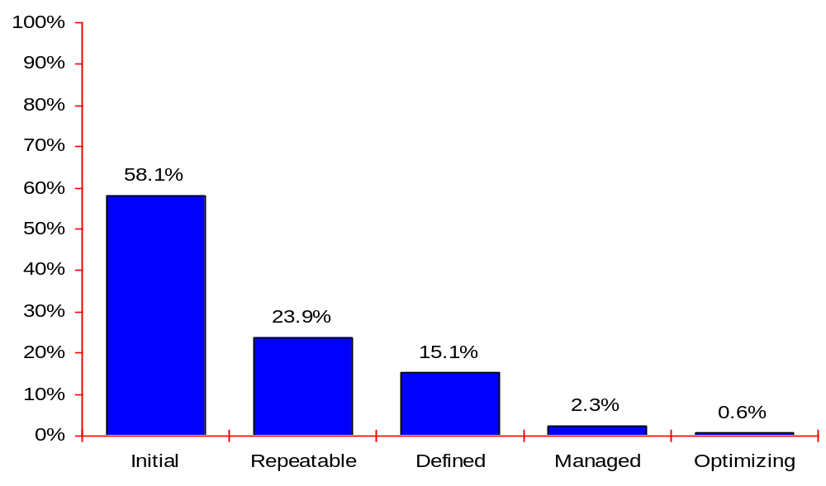



Organization Maturity Profile
See Community Maturity Profile for Updated Information
  http://www.sei.cmu.edu/sema/profile.html
% of Organizations
Based on most recent assessment, since , of organizations

Slide 148
可能的影响
增强
-组织活动的可视性？
-结果的预期性？
-员工的道德？
-产品的质量？
-管理复杂事物的能力？
-项目的性能？
-商业价值的可视性？
How do you know whether these attributes are increasing or not ?
What measurements are currently in place in your organization ?

Slide 149
Results: Motorola Government
Electronics Division
CMM Number of Quality Relative Relative
Maturity projects Cycle Productivity
Lever
1 3 n/a 1.0 n/a
2 9 890 3.2 1.0
3 5 411 2.7 0.8
4 8 205 5.0 2.3
5 9 126 7.8 2.8

Slide 150
Results: Boeing Effort Estimation
140%
.
.
.
.
.
.
. . .
.
. .
.
. .
.
.
. . . . .
.
. . . . . .
. . . .
.
.
.
..
.
.
. .
. . . .
. . . . .
. . . . . .
.
.
.
. . . .
. . . . . .
. .. ....
.. . .. . ..
.
0 %
. . .
. . . .
. . . .
Over/Under Percentage
.
.
. . . .. .
. . .
.
. . . . . .
. .
.
.
. . . . .
.
. ..
. .
.
.
. .
.
..
.
. . . . .
.
.
.
.
.
.
.
.
.
.
. . . . . .
. .
.
..
. . . . .
. .
.
.
.
.
..
. . . . . .
.
..
. . . . . .
. . . . .
.
.
.
.
.
. . . . .
. . . . . .
. . .
.
.
.
. .
-140%
.
Without Historical Data
With Historical Data
Variance between + 20% to - 145%
Variance between - 20% to + 20%
(Mostly Level 1 & 2)
(Level 3)
(Based on 120 projects in Boeing Information Systems)
Reference: John D. Vu. “Software Process Improvement Journey:From Level 1 to Level 5.”
7th SEPG Conference, San Jose, March 1997.

Slide 151
Cost Performance by Maturity Level
*
2.0
Under Cost
1.5
1.0
*
0.5
Over Cost
0.0
*
*
ML1
ML2
ML3
*Reference: Lawlis, Flowe, & Thordahl. “A correlational study of the CMM and software
development performance.” Crosstalk, 8, September 1995, pp. 21-25.

Slide 152
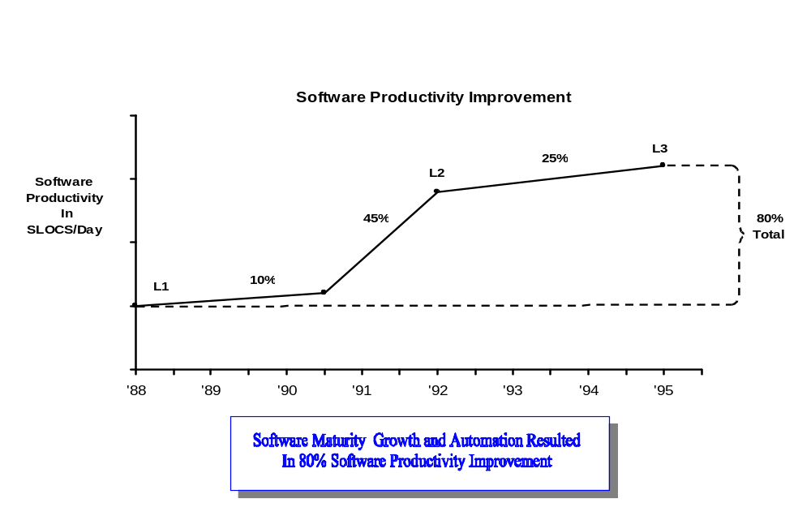

软件生产率提高
Ocean, Radar & Sensor Systems
Presented at SEPG 99
Reference: Presented at SEPG 99

Slide 153
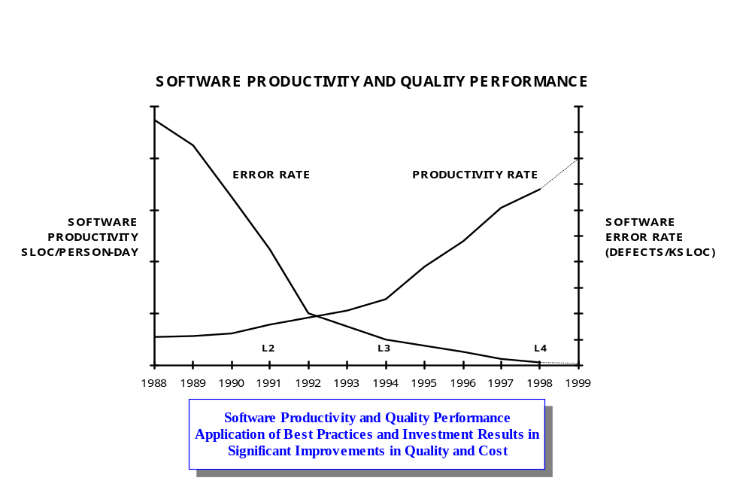
软件生产力和质量性能
Ocean, Radar & Sensor Systems
Presented at SEPG 99
Reference: Presented at SEPG 99

Slide 154
软件过程改进的历史
Don't Stop
Keep Going
5
S
E
I
L
E
V
E
L
Ocean, Radar & Sensor Systems
Presented at SEPG 99
4
■
■
. Technology Change Mgmt.
. Defect Prevention
Process Change Mgmt.
■
3
Quantitative Process Management
Software Quality Management
2
■
Process Focus
Training
Integrated Management
Product Management
Project Teams
Technical Reviews
1
Requirements Management
Project Management
Subcontract Management
Cost/Schedule
Events
1989 1990 1991 1992 1993 1994 1995 1996 1997 1998 1999
EPI Initiated Self Assessment SPA SPA SCE CBA IPI
SPC Internal US Coast Guard SPC
SCE SPA
US Air Force Internal Sanders
Reference: Presented at SEPG 99

Slide 155
Aggregated Result
Category Range Median #of data pts
Years Engaged in SPI 1-9 3.5 24
Yearly Cost of SPI per
Software Engineer $490-$2004 $1375 5
Productivity Gain 9% - 67% 35% 4
per Year
Early Defect Detection 6% - 25% 22% 3
gain per Year
Yearly Reduction in 15% - 23% 19% 2
Time to Market
Yearly Reduction in post 10% - 94% 39% 5
Release Detect Report
Business Value(saving 4.0 – 8.8:1 5.0:1 5
/cost of SPI)

Slide 156
SEI CMM 等级 5 结果
在测试前，缺陷几乎都被发现和修正
所泄漏的缺陷从11%减少到0
持续达到客户的满意度指标和性能指标
雇员的满意度从74%提高到96%
同行评审增加了项目费用的4%，但在测试中减少了返工的工作量31%

Slide 157
北京软件行业协会实施CMM的方案
E. 有关CMM的其它信息
1. CMM 投入产出比
CMU/SEI的统计, 软件组织在引用实施CMM的投入产出比为1：4－1: 8.8 平均为1：5。仅从这一点上看， CMM本身就是一种高费效比的投资。
路透集团： 组织的失误率大幅降低，且管理费用就下降了20％。路透集团全球范围内总共有三千个软件开发人员，在过去的四年当中花了三亿个人时用于软件过程改进，总体说来总共节约了百分之十左右的成本。
摩托罗拉总裁：“对CMM每一个美金的投入都获得了十倍的回报。”

Slide 158
北京软件行业协会实施CMM的方案
E. 有关CMM的其它信息
1. CMM 投入产出比：联想软件的统计
联想软件 2001年全年开发总成本 ＝ 3033万RMB
节约成本＝3033 ÷（1-0.09)－3033＝300万，0.09为成本降低率。
CMM投入：2001年CMM总投入为188万.
CMM效益：300-188=112万
CMM投入/产出：188/300＝0.63
CMM对质量和生产效率的影响：
2001年12月比1月，生产效率提高10%，质量提高22%。

Slide 159
质量结果趋势
成熟度等级 设计差错/KSLOC 交付缺陷/KSLOC交付缺陷/KSLOC 相对缺陷密度
Keene Jonee Krasner Willilams
5 0.5 0.39 0.5 0.05
4 1 1.09 2.5 0.1
3 2 2.1 3.5 0.2
2 3 3.4 6.0 0.4
1 5-6 5.8 30 1.0
Mark Paulk

Slide 160
Number of Media Smallest Largest
Organizations
Cost per
Software Engineer 5 $1,375 $490 $2,004
per Year
Productivity Gains 4 35% 9% 6 %
per Year
Gains in Early
Detection of Defects 3 22% 6% 25%
Reduction in
Calendar Time 2 19% 15% 23%
Reduction in
Post Release Defects 5 39% 10% 94%
Return
on Investment 5 500% 420% 880%
Table 1 Improvements from Software Process Improvement (Herbsleb, 1994)

Slide 161
参考文献

Slide 162
CMM V1.1
R.B. Grady& D.L.Caswell, Software Metrics:Establishing a Company-Wide Program, Prentice-Hall,Englewood Cliffs,1987.5
K. Caputo, CMM Implementation Guide: Choreographing Software Process Improvement, Addison-Wesley, Reading,1998.4
W.S.Humphrey, Managing the Software Process, Addison-Wesley,Reading,1989
K.M. Dymond, A Guide to the CMM, Process Inc US, 1995
Pankaj Jalote, CMM in Practice, Addison-Wesley,1999
T.Capers Fones, Estimating Software Costs, 1999
毕星、翟丽，项目管理，复旦大学出版社，2000
蔡愉祖 CCMM的实施， 204所内部文件，1999.6
Ajay Betra、Pradeep Oak、的介绍

Slide 163
测量的重要性
测量是控制的载体
没有控制
软件工程就不是有效的工程学科
仍然是手工劳作（艺术品）

Slide 164
从数据中学习
· 控制：搜集数据
分析数据
解决问题
P：计划将要作什么，并预计效果
D：作；执行计划
C：检查；评估结果，并从结果中学习---控制
A：行动；真正着手去作
“PDCA是管理的核心，即确保今日的工作并开发明日更好的工作方法。”
检查的重要性：“把已有的决策当作是从中吸取经验教训的实验， 那就把PDCA的所有步骤落实。”

Slide 165
度量的重要性
数据是控制的核心。管理改进必须基于测量结果
为使数据分析有用，必须了解数据的含义及如何对它作有意义的分析
开始时仅采集一小组有用的数据
管理者需要保证注意力明显地集中在项目所有的关键方面，包括那些难于测量的，不能只关注那些易于测量和跟踪的方面

